Slide 1
MARKETING-MIX

Slide 2


Medio por el cual se pueden satisfacer las necesidades del consumidor.
PRODUCTO ADECUADO ESTIMULA A LA DEMANDA

Slide 3
El producto es cualquier bien, servicio o ideas que posea valor para el consumidor

Slide 4
ESTÁ CENTRADO EN:
LOS ATRIBUTOS FÍSICOS
LAS NECESIDADES DEL CONSUMIDOR

Slide 5
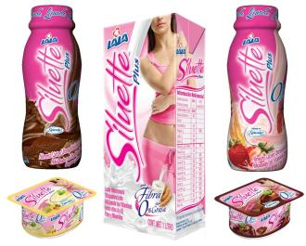
Dimensiones del producto:
Forma, diseño y color.
Calidad y garantía.
Envase.
Etiqueta.
Marca.

Slide 6
FORMA. DISEÑO. COLOR.
Permite:
Individualización y racionalización.
Estética.
Llamar la atención.

Slide 7
Calidad
Técnica: funcionamiento.
Económica:
duración.
Estética:
factores externos.
Comercial:
Sin comparación.
Calidad esperada Calidad percibida consumidor insatisfecho
Calidad esperada Calidad percibida consumidor contento
Calidad esperada Calidad percibida consumidor muy satisfecho

Slide 8
GARANTÍA
Es la promesa del fabricante que el producto funcionará
con los fines propuestos.
Función:
Crear seguridad en el usuario
Proteger al cliente de los defectos de fabricación
Herramienta promocional

Slide 9
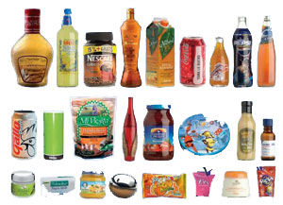
ENVASE
Es el recipiente, caja o envoltura que por diversas razones acompaña al producto
Sus objetivos son:
Contener
Proteger
Conservación
Promoción
Presentación
Diferenciación
Packaging: forma de posicionarse la empresa para obtener ventajas competitiva

Slide 10
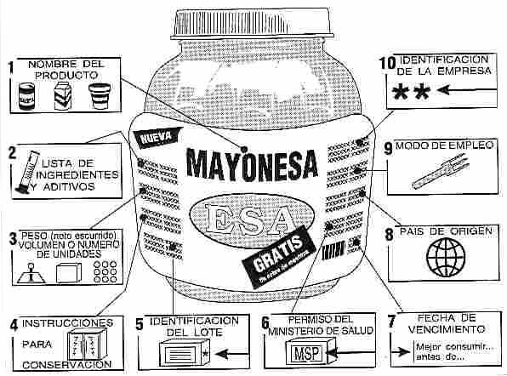
ETIQUETA
Es un instrumento de promoción y de información.
DEBE CONTENER:

Slide 11

¿Qué te dicen estas imágenes?

Slide 12


MARCA
Modo de identificar un producto y de diferenciarlo formalmente de los demás a efectos comerciales y legales .
Funciones:
objetiva
subjetiva

Slide 13
